Slide 1

LOGO
毕业答辩模板
You need to show a strong gas field alone on the stage to withstand the pressure of at least five judges from the Defense Committee.
答辩人：xiazaii
指导老师：XXX

Slide 2
目录
CONTENTS
01
选题背景及意义
Background and significance of topic selection
02
现状与研究目标
Present situation and research goal
03
研究方法与过程
Research methods and processes
04
本次研究的结论
The conclusion of this study

Slide 3
PART 01
Background and significance of topic selection
选题背景及意义

Slide 4
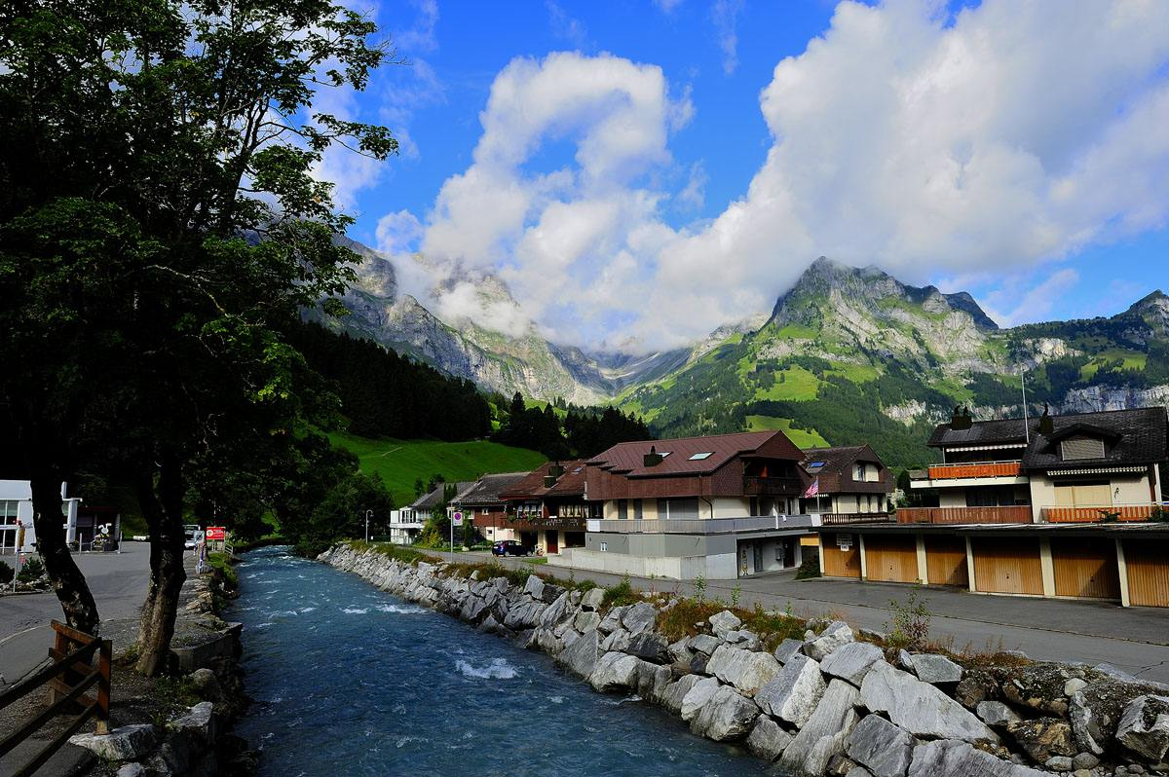
选题的背景及意义
YOUR TITLE HERE
发展和建设小城镇是带动农村经济和社会发展的一个大战略。
各地在加快小城镇建设和发展步伐的同时，由于“重建设，轻保护”等传统观念的影响，带来了一系列的环境问题。
因此小城镇的生态建设是解决生态环境与经济协调发展的重要途径。
01

Slide 5
选题的背景及意义
“
小城镇生态建设是国家发展小城镇的一个重要里程碑，具有重要的意义。·关系到避免大城市的恶性膨胀
是实现小城镇建设可持续发展的有效途径，有效改善小城镇的生态环境。
实现小城镇的经济繁荣、环境优美和社会文明
”
02

Slide 6
选题的背景及意义
针对光禄镇的经济、社会、生态环境现状，
分析建设生态光禄镇的影响因素，提出存在的问题，
从而制定解决这些问题的途径，
把目标得以实现
03

Slide 7
PART 02
Present situation and research goal
现状与研究目标

Slide 8
现状与研究目标
YOUR TITLE HERE
光禄镇生态建设的现状及存在的问题
YOUR TITLE HERE
分析影响光禄镇生态建设的有利因素
04

Slide 9
现状与研究目标
人居环境差
村民环保意识薄弱
01
06
城镇绿化水平低综合环境质量差
公共基础设施配套不完善
02
05
提出问题光禄镇生态建设的现状及存在的问题
产业结构不完整，布局散乱
水资源污染和破坏严重
解决光禄镇生态建设存在的问题，提出可实施途径
03
04
05

Slide 10
现状与研究目标
TITLE HERE
国家政策以及省市的支持，为光禄镇提供了良好的环境
TITLE HERE
复合的交通区位，为光禄镇生态建设提供了便利社会经济发展
TITLE HERE
良好的区位经济，为光禄镇生态经济建设创造了机遇
TITLE HERE
奠定了基石依托旅游区，为光禄镇生态建设提供了有利条件
06

Slide 11
PART 03
Research methods and processes
研究方法与过程

Slide 12


研究方法与过程
建设改善人居环境，提高生活水平，建设和谐优美的生态家园体系
加强绿化建设，打造山川秀美的生态环境体系
加强生态教育，建设具有特色的生态文化体系
加强环境综合整治，完善环境基础设施
发展绿色产业，建设循环高效的生态经济体系
光禄镇的生态建设从生态经济、生态环境、社会发展、生态文化四个方面考虑
07

Slide 13
研究方法与过程
YOUR TITLE HERE
生态经济方面：建设生态工业园，完善产业结构，实施清洁生产，实现农业自动化，大力发展第三产业
达到经济效益、生态效益、社会文化的统一收益
生态环境方面：建设环境基础设施，鼓励居民加强环保意识，保护生态环境
08

Slide 14
研究方法与过程
Key word
Defence
Key word
Defence
Key word
社会发展方面：建设健全公共设施和基础设施，改善居住环境，提高居民素质
光禄镇的生态建设不是一蹴而就的，需要政府与群众共同努力，为良好的生态环境做出贡献
1
2
3
4
5
Defence
生态文化方面：继续弘扬本土文化，丰富居民文化活动，提升居民生活质量
Key word
Key word
09

Slide 15
PART 04
The conclusion of this study
本次研究的结论

Slide 16
研究的结论
通过对资料的搜集、整理，使我了解了小城镇建设与生态环境之间的关系，改变了我的生态价值观
YOUR
TITLE HERE
通过对光禄镇生态建设途径问题的探究，培养了我分析问题、解决问题的能力。
通过论文写作，锻炼了我的逻辑思维和组织、驾驭语言的能力。通过实践活动，增强了我与人沟通的能力。
12

Slide 17

感谢大家聆听！

